Slide 1
Kézzel írt matek kifejezés felismerő és kiértékelő rendszer

Slide 2
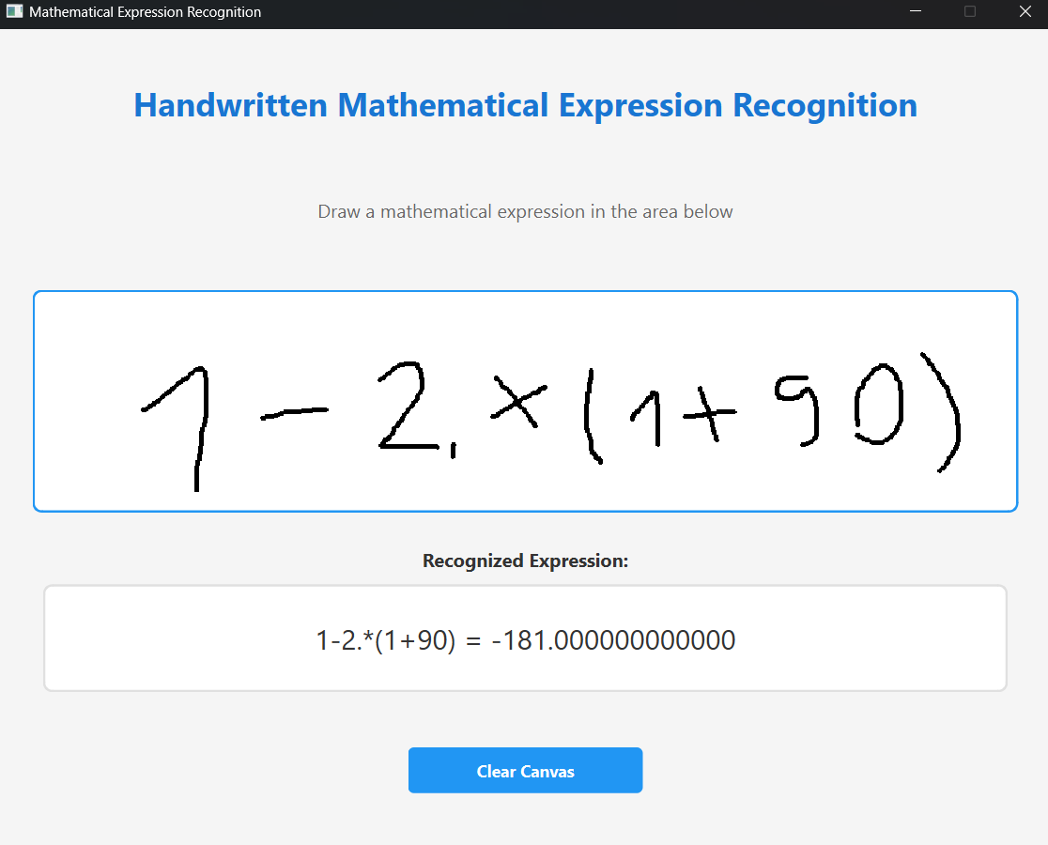
QT python kliens

Slide 3
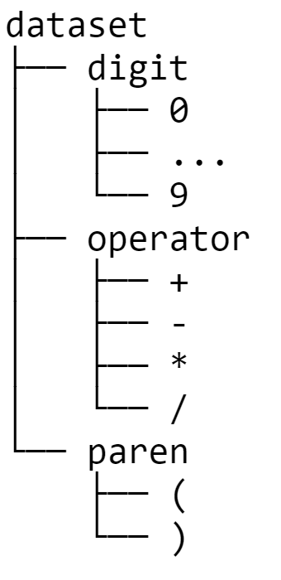
Adathalmaz
Mit tartalmaz?
Számjegyek
Matematikai műveletek
Néhány speciális jel
Mit használtam?
Számjegyek: 0…9
Matematikai műveletek: +, -, *, /
Továbbiak: (, )
Mennyi adat?
4500 / alkategória
500 / alkategória a validáló adatalmazból

Slide 4
Kihívások az adathalmazzal
Kihívás: Jó adathalmaz találása a problémára
Megoldás: Kaggle-n nem volt sok választás (nem volt nehéz dönteni)
Kihívás: Az adatok mennyisége nagyon eltért a kategóriákon belül
Megoldás: Fix mennyiségű kép / kategória (5000), de próbálkoztam elötte Stratisfied Batch Genaratorral is
Kihívás: Egy kategóriában változó alkategória mennyiség
Megoldás: Nem foglalkozunk vele / class weight

Slide 5
Modellek
Alapvető gondolat:
1. Mikor 1 osztályozót használtam csak. Nem sült el jól (f1: 0.6, prec: 0.6)
Nem 1 osztályozót csinálunk 16 osztályra, hanem négyet
Kategóriát osztályoz
Csak számjegyet
Csak matek műveletet
Csak zárójelet
Választott modellezési technikám: CNN
4 verziót csináltam a modellből
A Batch eleinte 64, de aztán 32 lett megfigyelés alapján.

Slide 6
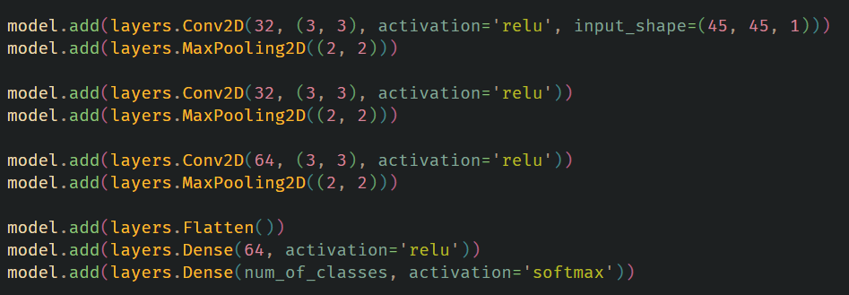
V1 modell
Gondolat: Egyszerű, hátha működni fog
Nem működött, legalábbis ~68%-os pontosság és f1-score-t ért el

Slide 7
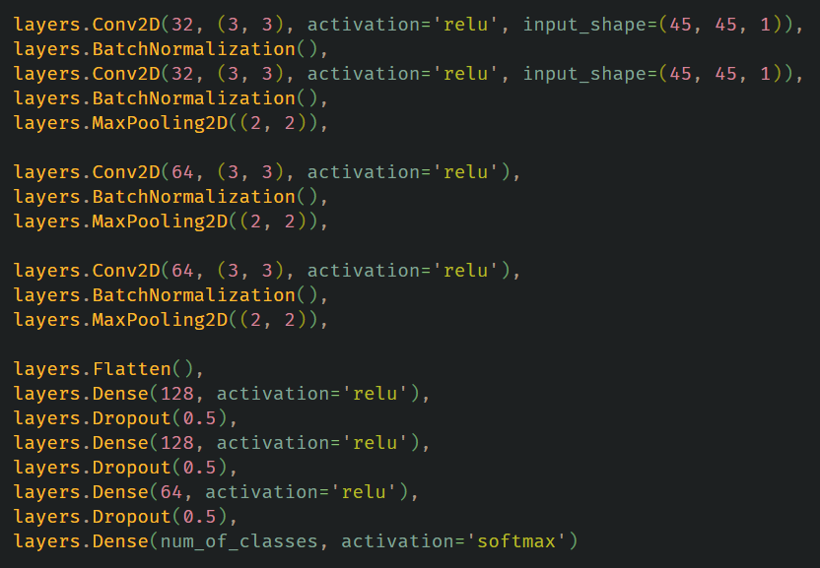
V2 modell
Gondolat: Normalizáljunk és vizsgáljuk meg „nagyobb” filterekkel ( egymás után rakott 3x3 conv2D ) + Dropout réteg
Kicsit jobb volt, de nem sokban változott az előzőtőt. (f1: 0.72, prec: 0.72)

Slide 8
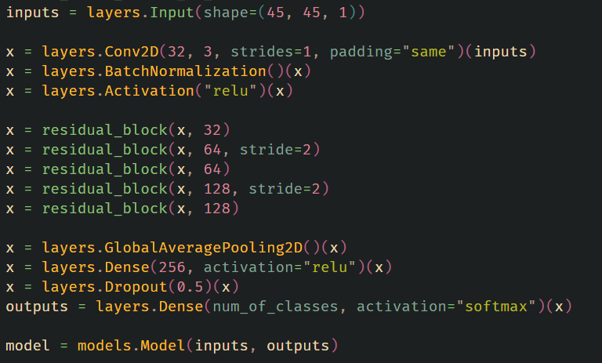
V3 modell
Gondolat: Próbáljuk ki a residual-blokkokat, hogy a gradiens ne tűnjön el hamar. + GlobalAvaragePooling (Ne legyen túl nagy adat)
Nem javított a helyzeten. (f1: 0.65, prec: 0.65)

Slide 9
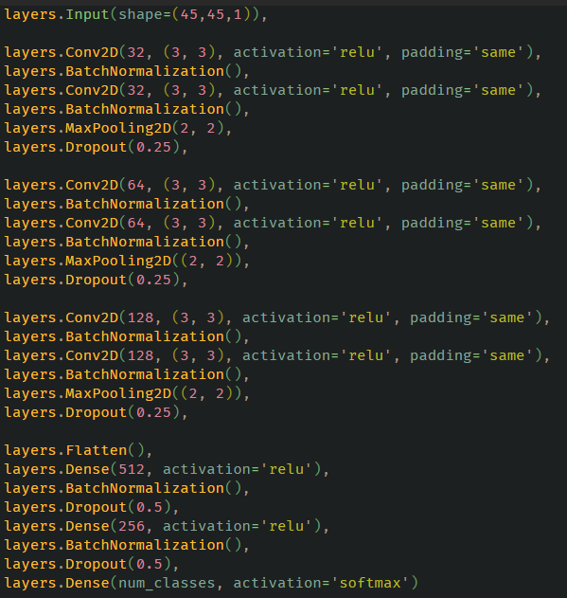
V4 modell
Gondolat: Egy nagyobb háló lehet megoldja a problémát
Sokkal jobb lett az eredmény ~92% accuracy, f1, recall
Lassabb tanulás, kb. 2.5 perc / epoch
Paraméterek száma ~ 2.000.000

Slide 10
A kliens oldali rendszer
4 lépésből áll:
Kézzel írt kifejezés előfeldolgozása
A karakterek szegmentációja
A szegmensek predikciója a modellel
A predikció alapján kiértékelni a matek kifejezést

Slide 11
Kliensoldali kép előfeldolgozása
Előfeldolgozás:
Medián Blur
Binarizálás
Invertálás
Szkeletonizálás ( nagy előrelépés )
Dilatáció
Szegmentáció:
Kontúr keresés
Bounding boxal kinyerés
Képek átméretezése 45x45-re
Szegmensek predikciója a kiválasztott modellek alapján
Sympy könyvtárral kiértékeljük a matek kifejezést

Slide 12
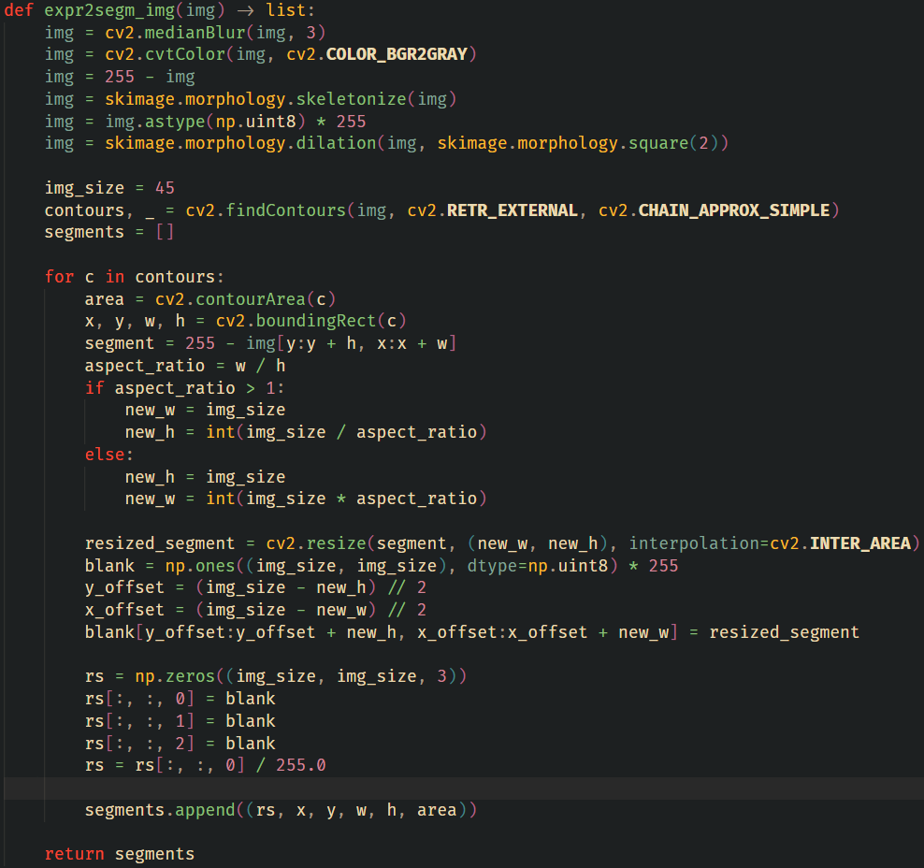
Kliensoldali kép előfeldolgozás
Medián Blur
255-img
Skeletonization
Dilation
Find Contours
Kép átméretezése, aspect ratio megtartásával
Ne vesszen el az alakzat eredeti formálya

Slide 13
Próbálkozások és Optimalizálás
Az osztás jel, nagyon hasonlított a vesszőre
A vessző kikerült a tanításból és algoritmikusan ismertem fel a tizedes vesszőt
A loss függvénybővítése ( categorical cross entropy + dice score )
Activációkkal is próbálkoztam ( Softmax bizonyult a legjobbnak )
Főként a probabilisztikus függvénytulajdonság miatt
Hú féle nyomatéki invariánsok nem működtek jól
( 0.7-0.2 között ugrált ), párhuzamosan használtam v4 es modellel
A kliens oldali előfeldolgozás miatt a V1 modell is tökéletesen működött az osztályok balanceolása után

Slide 14
Végső gondolatok
Végső modell:
V1 modell is bővel elég volt végsősoron (100.000 paraméter)
Paraméterek utcsó dián
Kialakított keretrendszer:
~1000 soros tanító, validáló, source kód generáló és adathalmaz manipuláló script
Végső felhasználói felületek:
QT-s python desktop app
Localhost js+react webapp + Flask backend
Hibák:
Több adat kéne, mivel nincs elég adat, hogy teljesen általánosítson kézírásra ( De relatív így is jól működik )

Slide 15
Végső gondolatok
Néhány tovább fejlesztési lehetőség a jövőre nézve:
A kontúrok alapján maszk -> az alapján kiszedni a képet
Több matematikai szimbólum beolvasztása a modellbe ( freezing )
Jobb, nem saját CNN hálók kipróbálása
AdaBoosting mechanizmus kibróbálása
Több adat keresése a szimbólumokhoz
Github link: https://github.com/domonkosgyomorey/image_to_expression

Slide 16
